Slide 1
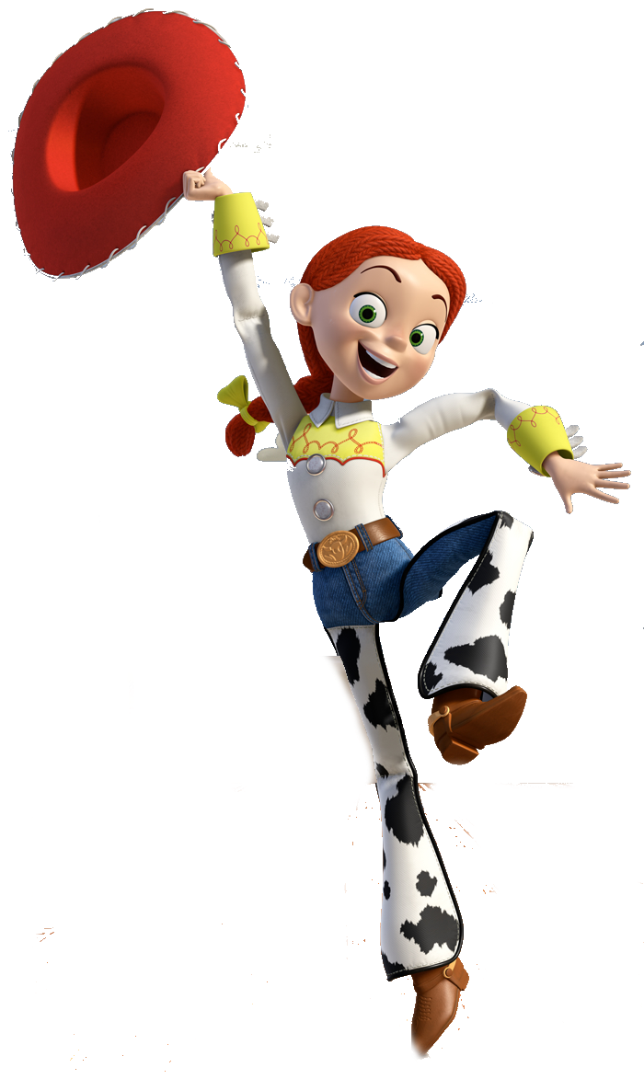
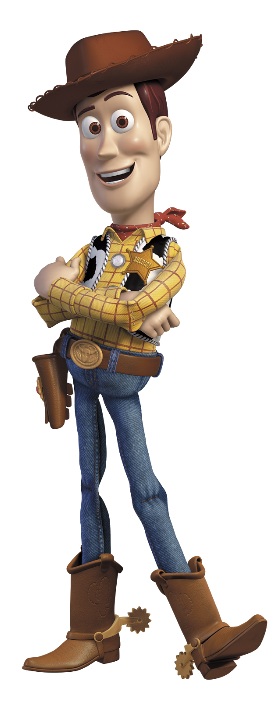
Annita
Cumple 7
Ven a festejar conmigo
Dia: Viernes 1 de Octubre
Hora: 5:00 pm
Lugar: Calle Cajamarca #110
No faltes…!

